Slide 1
Live Video Analytics
Real-time Video Analytics – the killer app for edge computing
Notes:
今天主要给大家分享微软一个叫 Live Video Analytics 项目组的几个相关的工作。他们的 slogan 就是 “real-time video analysis is killer app for edge computing”。他们基于边缘计算和视频分析做了一系列的工作。

Slide 2
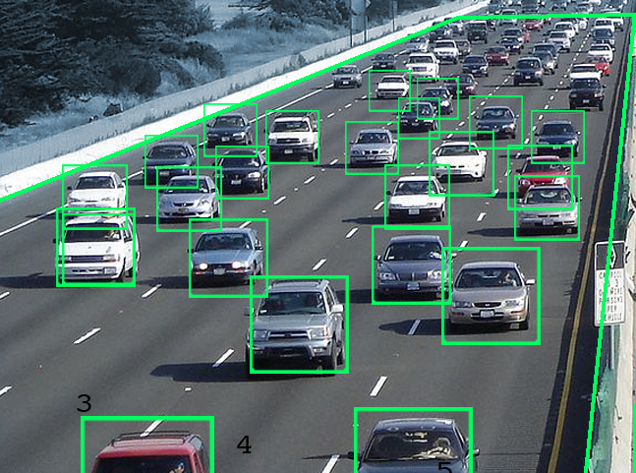
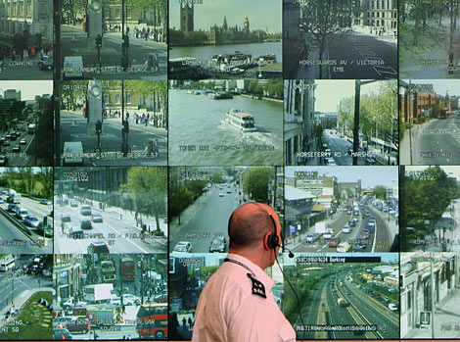
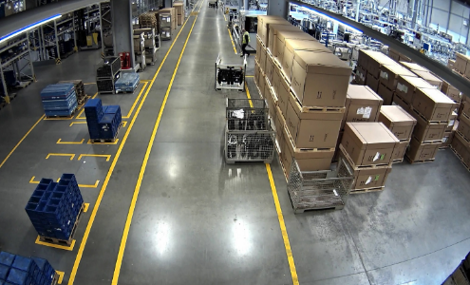
Cameras & video analysis apps are pervasive
Traffic control
Surveillance
Factory health/safety
Objective: Real-time, Low Resource, High Accuracy.
Notes:
众所周知，随着计算机视觉深度学习技术和物联网领域的发展，越来越多的智能摄像头被部署到了交通控制、监控、工业物联网等领域。
这一系列工作最早针对的就是交通安全分析领域。在美国华盛顿州部署，通过分析视频中车流量、车辆之间的密集程度、行人横穿马路的位置的信息，来规划城市交通的布局，控制红绿灯，设置斑马线等等。
对于这些视频分析任务，最主要的要求就是三个方面：实时分析，在大规模部署的情况下资源消耗小，和保持高的准确率。

Slide 3
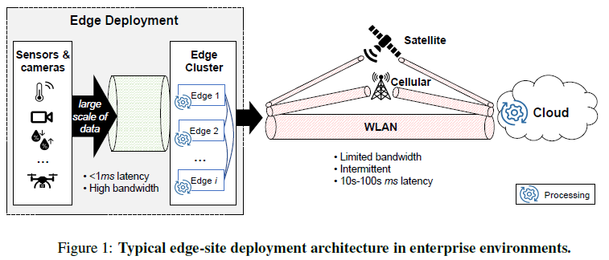
Deployment: Edge Site v.s Cyber Foraging
Cyber Foraging ×
Multi-tenancy
Latency Sensitive
Best Effort
Edge Site √
Single-tenancy
Edge Autonomy
Critical Task
Notes:
在常见的设想，以及我们之前做或者调研的工作中，边缘计算主要是通过一个较近的计算节点来服务多个不同租户低延迟，短时长的移动端应用。这种部署称为 Cyber Foraging.
然而，在实际情况中，很多大型公司的边缘计算部署是采用的 Edge Site 模型。其中边缘计算主要是为了应对通向云端的网络低带宽、不稳定的特点，保证关键在没有网络情况也能运行。边缘端与数据生产端的带宽近乎无限，作为最主要的计算和储存设备，在网络允许的情况下利用云端进行一些计算。他们主要考虑的是 Edge Site 这类部署，如图所示。
Cyber Forage 模型中，由于每个租户之间在算竞争使用资源，边缘只能保证 best effort 地提供服务。 而在 Edge Site 中，所有的任务都是公司内部控制的，因此可以根据不同任务的需求来进行更合理的资源分配。

Slide 4
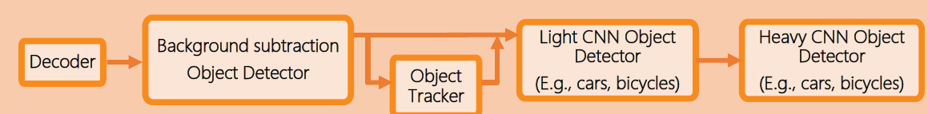
Video Pipeline Abstraction
Each query is a DAG of transforms on live video streams
Each transform has multiple “knobs” to tradeoff resource & accuracy
Typical query: Tracker, DNN object classifier, Car counter, License plate reader
Notes:
这里将计算机视觉的上层应用抽象成一个个 query, 比如说车辆统计、车牌识别等等。
每个上层的任务 query 可以被拆分成很多个子任务 transform 的有向无环图. Transform 流式的处理输入输出。
每个 transform 可能都有许多可以调节的节点，比如说帧率，CNN 网络的选择，分辨率等等。
每个 query 也可能选择不同的 transform 组合来到达目的，比如说 Car counting 任务的第一步既可以是 object detector 也可以是 Background subtraction。

Slide 5
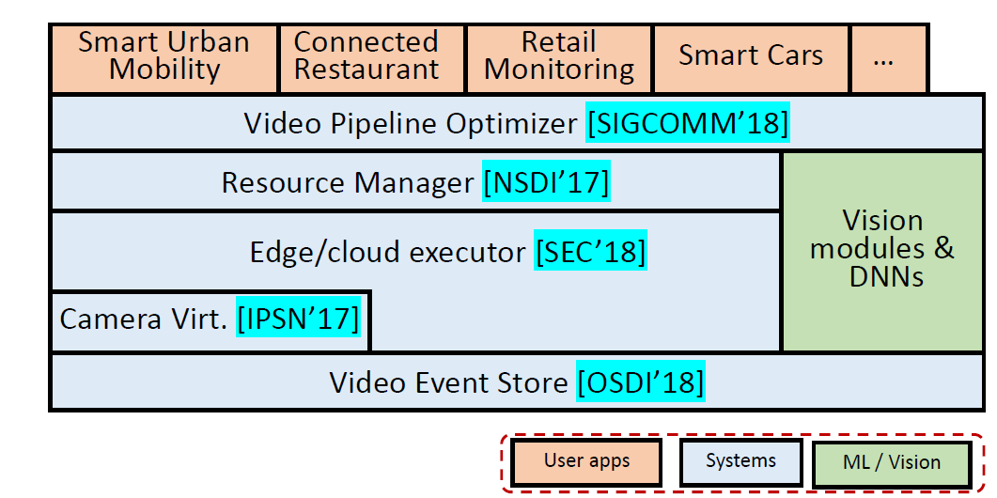
Hide Latency: Glimpse
MTMC query: ReXCam
Chameleon
VideoStorm
VideoEdge
Notes:
这个是对这个项目的涉及到的论文的一些总结，都是在现有 CV 算法基础上 System & Networking 方面的创新。
最底层的 OSDI’18 的 Focus 是针对 after-the-fact 的事后视频查询，在最开始实时处理的时候利用压缩的轻量级 CNN 将有可能存在目标的帧进行标记，之后查询的时候用重量级 CNN 在标记的帧里面快速进行查询。
IPSN 这个是对可旋转的摄像头进行虚拟化，不同的任务可以对摄像头有不同的操作请求，虚拟的摄像头返回满足条件的最近的视频帧。
SEC’18 是 VideoEdge, 考虑了 query 在端-边-云网络不同层次的部署，每一层的带宽和计算资源占用，还考虑了不同 query 的合并。 NSDI’17 是 VideoStorm, 考虑 query 在单个集群固定资源下如何部署能满足任务对 accuracy/delay 的要求。SIGCOMM’18 是 Chameleon, 主要考虑利用摄像头间的时空相关关系，实时地对 resource-accuracy curve 进行 profile.
最上层是针对特定任务的研究。 Glimpse 研究的是在常见的 cyber forage 模型下， AR 场景，通过移动 Tracking 来隐藏云端时延。ReXCam 是我上次组会讲的，利用摄像头时空关联减少跨摄像头任务 inference 次数。
今天主要介绍中间的 resource manager VideoStorm, 顺便介绍一下 VideoEdge。

Slide 6
Live Video Analytics at Scale with Approximation and Delay-Tolerance (NSDI’17)
Decide pipeline configuration & placement to maximize accuracy and minimize lag within fixed resources
Notes:
这篇文章的目的是通过 video pipeline 的参数调整和计算资源分配，在固定的计算资源下最大化准确率，最小化处理延迟。

Slide 7
Motivation & Challenge
VideoStorm NSDI’17

Slide 8



Motivation: Diverse Quality & Lag Requirements
Lag: time difference between frame arrival and frame processing.
 | 收费站车牌识别 | 智能交通灯 | 儿童绑架追踪
Quality | High | Moderate | High
Lag | Hours | Few Seconds | Few Seconds
Notes:
作者的第一个观察是，不同的视频分析任务，对于分析质量和时延的要求不同。这里的时延指的是一个视频帧出现直到他被处理所需要的时间。

Slide 9
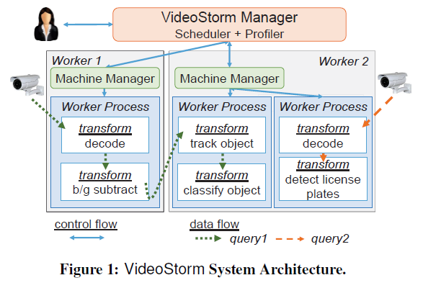
Objective: Quality & Lag
Decide pipeline configuration and resource allocation to maximize quality and minimize lag within the resource capacity.
Notes:
本文的目标就是在固定的计算资源下，通过调节 pipeline 的参数和资源分配，来最大化准确度，最小化时延。
下面这个图就是本文的系统架构，每个 query 任务被拆分成很多个 transform, 类似于 linux 容器. 由一个中央处理器来管理集群来对 transform 进行调度和资源分配。
其中 configuration 就是指针对每个 query 选择什么样的 transform, 以及 transform 中用什么参数，而 resource allocation 就是指每个 transformer 获得多少计算资源，交给哪个 worker 进行计算。

Slide 10
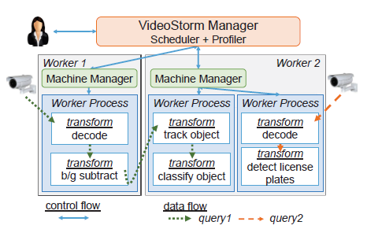
Challenge: Query, Profile, & Planing
Express Quality & Lag Goal for Queries
Estimate Resource-Quality Profile
Decide Configuration & Allocation
Notes:
三大挑战： 如何 profile。 如何量化表达任务对 quality & lag 的需求。如何根据 profile 和 requirement 选择、分配 pipeline.

Slide 11
System Design
VideoStorm (NSDI’17)
lots of heuristics……

Slide 12
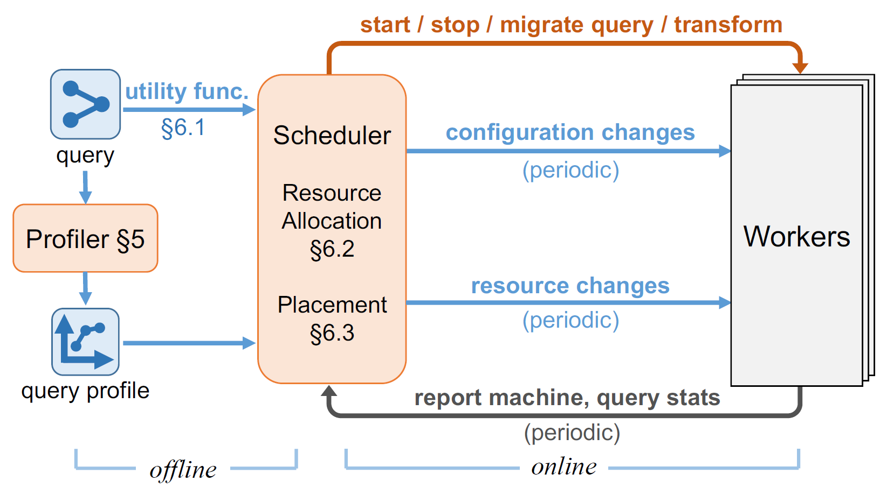
System Overview
Notes:
下面从 high level 层面介绍一下整个系统的流程。
首先，用户给 system 上传一个新的 query, 需要同时给出对 quality & lag 的需求，用 utility function 来表示。
同时， 系统通过一个 profiler 来生成这个 query 对应的 resource-accuracy curve。
最后，utility function 和 resource-accuracy curve 会交给一个全局调度器 scheduler 来进行资源分配和任务调度。scheduler 会周期性地调整 configuration 和资源分配情况，并且监控 worker 的运行。
整个系统可以被分成 offline profiling 和 online scheduling 两部分。

Slide 13
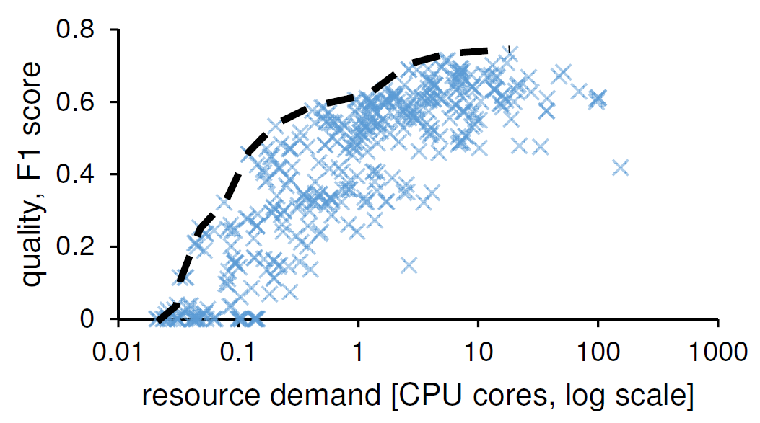
Offline: Query Profiling
Profile:
configuration ➔ resource, quality
Pareto Boundary:
optimal configurations
store for further trade-off
Notes:
首先介绍 offline profiling 部分。
右边是车牌识别任务在测试视频中表现出的 resource accuracy tradeoff, 每个点代表了不同的 pipeline configuration, 对应不同的 f1-score 和 cpu 个数。这里只考虑了 cpu 个数这一个计算资源比较奇怪，因为限制 detection 模型的应该是 GPU。
最终的目标是找到 pareto 最优边界上的一组参数，用于之后的调度。

Slide 14
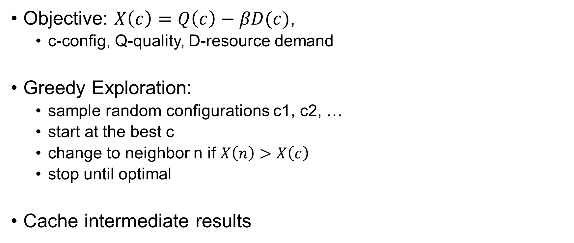
Offline: Greedy Exploration of Configs
Objective: $X\left(c\right)=Q\left(c\right)−βD(c)$,
c-config, Q-quality, D-resource demand
Greedy Exploration:
sample random configurations c1, c2, …
start at the best c
change to neighbor n if $X\left(n\right)>X\left(c\right)$
stop until optimal
Cache intermediate results
Notes:
首先随机选取几个 configuration, 从其中最好的一个开始搜索，规则就是如果有一个邻居 X 值更高，就换过去，知道没有更好的 X. 再重复第一个步骤。
再这个过程中，将一些中间结果保存用来加速。

Slide 15
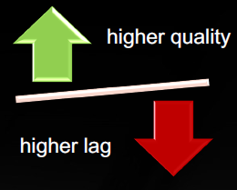
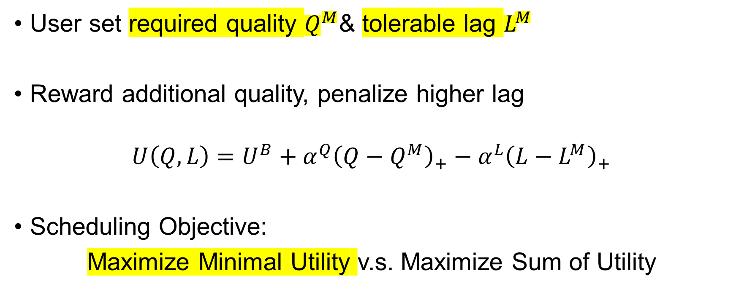
Utility Function: Quality & Lag
User set required quality $Q^{M}$& tolerable lag $L^{M}$
Reward additional quality, penalize higher lag
$$U\left(Q,L\right)=U^{B}+α^{Q}{\left(Q−Q^{M}\right)}_{+}−α^{L}{\left(L−L^{M}\right)}_{+}$$
Scheduling Objective:
Maximize Minimal Utility v.s. Maximize Sum of Utility
Notes:
用户在提交 query 的时候，需要自行指定所需的最小 quality level 和最大处理时延 （给用户几个优先级选择）。
然后按照这个公式，以奖励超额的 quality, 惩罚超额的时延为原则计算 utility function. 其中 U^B 代表恰好满足用户需求时的默认收益。
scheduler 的优化目标就是 maximize minimum 或者 sum 这两种。前者更具有公平性，后者最大化 整体收益。默认采用前者。

Slide 16
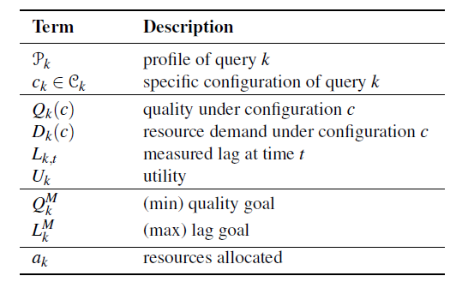
Online: Resource Allocation
Notes:
这里的 resource allocation 主要是靠一些启发函数，其中 k 代表第 k 个 query, c 代表 config, a 代表分配的 CPU 个数， D(c) 代表该 configuration 所对应的资源需求。

Slide 17
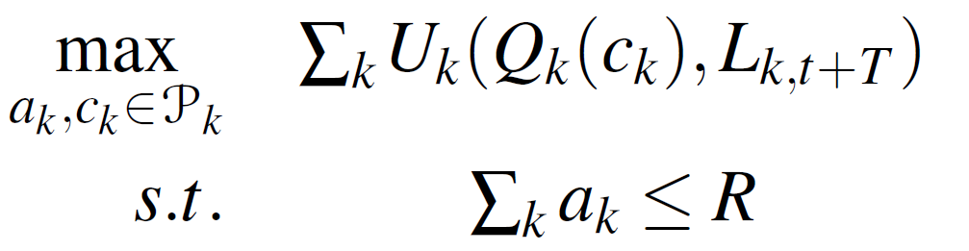
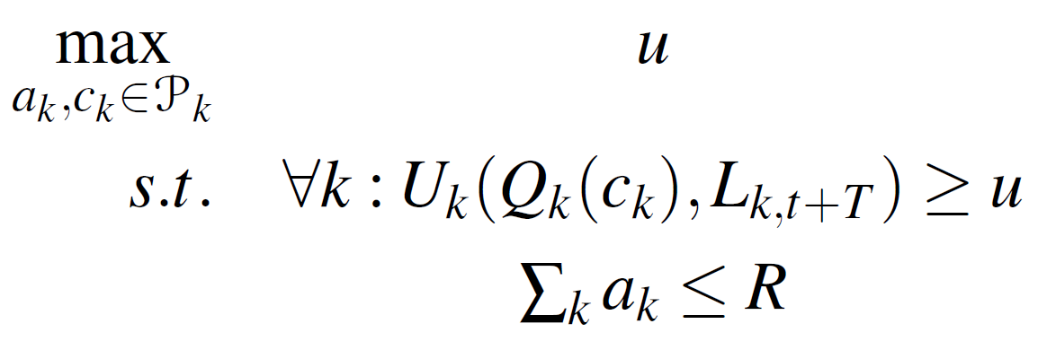

Online: Resource Allocation
Query Lag Prediction:
$$L_{k,t+T}\left(a_{k},c_{k}\right)=L_{k,t}+T−T⋅\frac{a_{k}}{D_{k\left(c_{k}\right)}}$$
Maximize sum of utility:
Maximize min of utility:
Notes:
这里的 resource allocation 主要是靠一些启发函数，其中 k 代表第 k 个 query, c 代表 config, a 代表分配的 CPU 个数， D(c) 代表该 configuration 所对应的资源需求。
首先，scheduler 通过这个函数预测接下来时长 T 的时间段内的 query lag。
然后，scheduler 将预测的 lag 和 profile 中的 quality 放在一起，优化 utility function。分别有优化 max-min 和 max-sum 着两种思路。
注意到这里的优化只是在之前 profile 出来的 pareto 最优上进行启发式搜索。

Slide 18
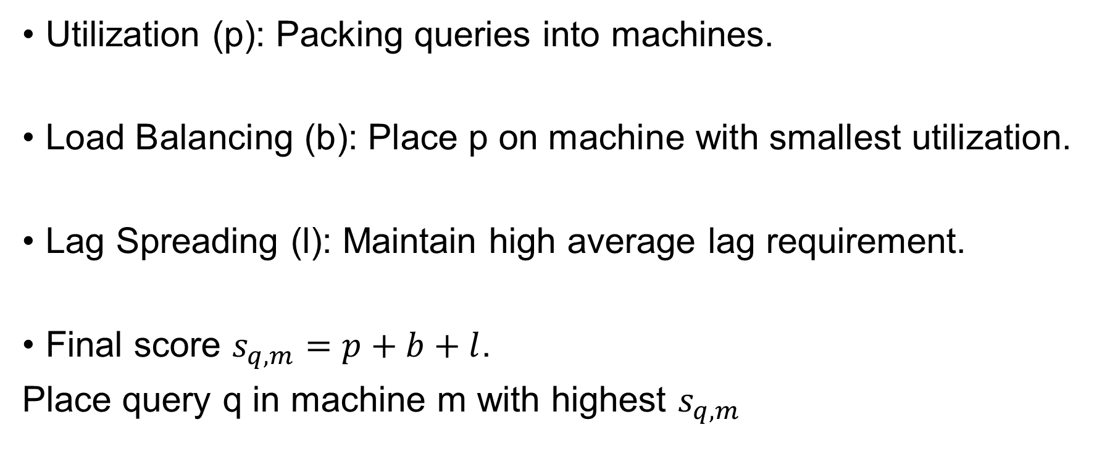
VideoStorm: Qeury Placement
Utilization (p): Packing queries into machines.
Load Balancing (b): Place p on machine with smallest utilization.
Lag Spreading (l): Maintain high average lag requirement.
Final score $s_{q,m}=p+b+l$.
Place query q in machine m with highest $s_{q,m}$
Notes:
利用率 Utilization: 为了利用好所有资源，避免 query 被拆散，尽量将任务打包分配装满每个机器。
负载均衡：将 query 放在利用率尽量小的 machine 上
Lag Spreading: 避免很多时延敏感任务跑在同一个机器上，保持每个机器的平均 lag 比较大。
最后把任务分配给三者分数平均值最大的机器。当 s 差距变化很大时，适当迁移 query.

Slide 19
Evaluation
VideoStorm (NSDI’17)

Slide 20
Set Up
Dataset: Obtained from Seattle & Bellevue city.
Deployment: 1 + 100 machine; 4 CPU / 14 GB each
Baseline1: Work Conservative Fair Scheduler.
Baseline2: VideoStorm (Allocation Only)
Metric: Quality (F1), Utility, Lag (% of frame exceed lag goal).
Notes:
数据集是从两个城市的真实交通监控视频中提取的。
部署在 1 台 scheduler 100 台 worker 上面。
Baseline1 采用 fair scheduler, 给每个 query 平均分配资源，按照 round robin 的方法轮流放入各个 machine 中。
Baseline 2 只采用 VideoStorm，按照 round robin 方法直接轮流放入机器中。
主要对比三个指标：quality, utility, 和延迟超过需求的帧的比例。

Slide 21
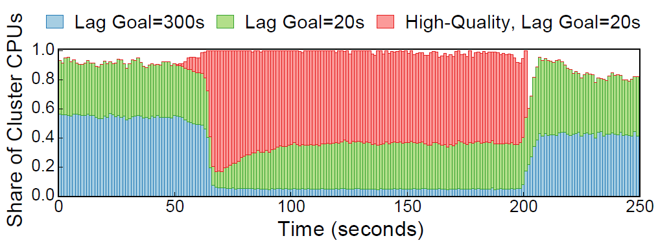
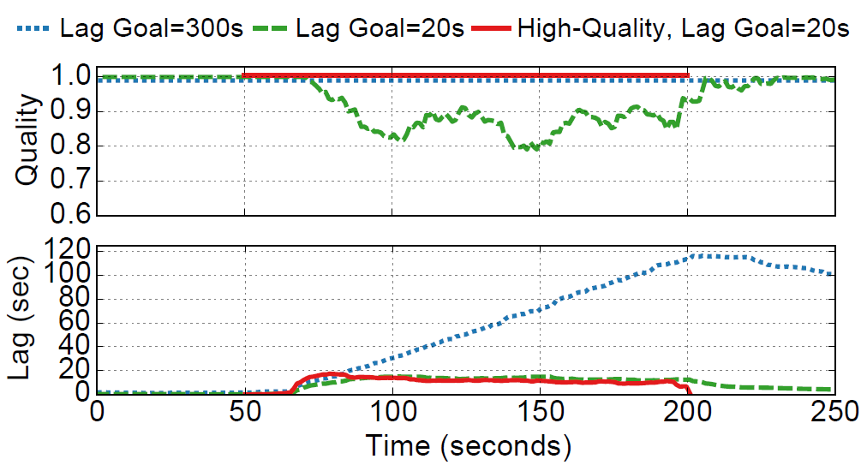
Performance during Burst of Queries
Start with 300 queries
① Lag Goal=300s, low-quality
② Lag Goal=20s, low-quality
Burst of 150 s
③ 200 queries (AMBER Alert)
High-Quality, Lag Goal=20s
VideoStorm Scheduler:
③ dominate resource allocation
delay ①
run ② with lower quality
Notes:
模拟在突发大量紧急任务的情况下 VideoStorm 的调度情况。
任务 1，2 分别是 lag, quality 这样正常运行，任务 3 是可能突然出现的紧急任务。
在紧急任务出现后， VideoStorm 很好的适应了情况。上面的图是各个任务 CPU 占用率的变化，下面的图是他们的 quality 和 lag.
通过分配更多的资源给紧急任务，推延时间不敏感任务，降低其他任务质量，最终做到了几乎全部满足需求。

Slide 22
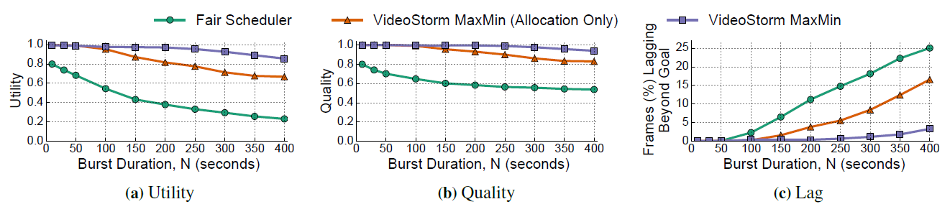
Performance during Burst of Queries
Quality Improvement: up to 80%
Lag Reduction: up to 7x
Notes:
作者还研究了，随着 Burst 时长变化， 各个方法评价指标的变化。这里 videoStorm 采用了 Max-Min objective.
上图是调整紧急任务的时长，观察各项指标的变化。中可以看到，Utility 很好的刻画了任务对于 Quality 和 lag 的需求， VideoStorm 在这种情况下的表现始终是最好的。对比了 VideoStorm 只分配资源，按照 round robin 进行 placement 的版本，可以看到其表现在 videoStorm 和 fair scheduler 中间。

Slide 23
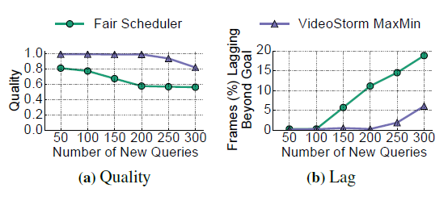
Performance: Max-Sum
25% Better Quality
5x Better Lag
Fix Burst Duration to 200s
Notes:
前面提到了，也可以用 Max-Sum of unitlity 作为目标函数。这里对比了在该目标下，固定 Burst 的时长 200s, 改变紧急任务个数的变化，VideoStorm 和 Fair scheduler 的对比。到了 200 个 query 的时候，资源已经无论如何调整都不能满足需求了。
总的来说， Max-Sum 表现比 Max-Min 差一些，但还是比 fair scheduler 好。

Slide 24
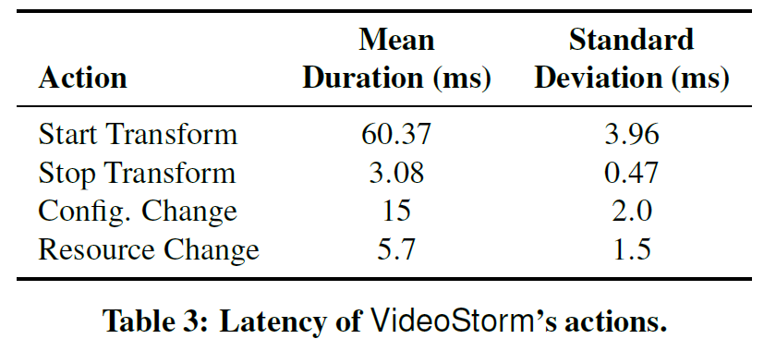
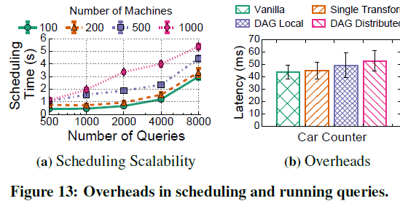
Scalability & Efficiency
Notes:
接下来是对系统效率和可扩展性的评估。上面的表表示 VideoStorm Scheduler 进行一次操作的时间，包括启动，停止 transform, 修改10个有 100 可调节参数的 query 等等，除了 start, 几乎都可以实时响应。
下面的图中 (a) 衡量了 scheduler 进行一次 schedule 的时间开销，在几千个 query 并发的情况下需要 5 s 左右。如果要继续扩张，可能单个 scheduler 机器的算力会不足。
图 (b) 展示了同样一个算法在 单独的线程中跑，在 transform 中跑, 在一个机器中的 DAG of transfom 里面，和多个机器中。大概有 10ms 左右的 overhead。总的来说是能够接受的。

Slide 25
Summary: VideoStorm
Offline Profiler + Online Scheduler to build Live Video Aanlytics System that Satisfy Quality & Lag Requirements within Resources.
Key：Implementation Details （Migration, Flow Control…）
Insights: Use resource-acc curve to satisfy service level objective.
Cons1: Experiments are not solid enough. Only consider burst.
Cons2: One cluster, Only CPU…
Notes:
简单总结一下这篇文章。本文的主要思路就是通过一个离线 profile 和在线 scheduler 来在固定资源满足下实时视频分析任务对质量和时延的需求。
我觉得这里面的一大关键是系统的实现细节，里面提到了很多小的 trick， 比如说怎么样在机器间进行 transform 迁移，如何缓存视频流等, 感觉在工程实现上会比较重要。这样一个系统说起来比较容易想，但具体实现的工作量应该很大，好处是实现了之后基于上面的改进工作可以复用很多部分。
对我的启发是，可以将整个实时视频分析系统看做一个多目标优化调度的过程，利用 resource-accuracy trade-off 来满足用户的特定需求。这种不依赖于具体 CV 算法的系统架构可能可以应用到很多场景，比如说我们的家用 AR 等 cyber foraging 的部署中。
有个问题就是我感觉这篇文章的实验不够 solid, 主要就是比较了在作者设置的特定场景 (burst) 情况下，没有找一个真实部署的场景进行对比，有可能是调参数调出来的结果。然后分析的问题本身也比较简单，只考虑了同一个集群中的 CPU 分配。

Slide 26
VideoEdge: Processing Camera Streams using Hierarchical Clusters (SEC’18)
Placement on hierarchical clusters
Merge subcomponent for queries
Notes:
下面这篇 SEC 的文章可以看做 VideoStorm 的一个改进版本，也是利用 resource accuracy cerve 来进行资源分配和任务调度。
主要改进有两点，一个是考虑了多级计算架构下的任务分配，另一个是考虑了有的同意视频上的 query 具有相同的子任务，可能可以合并。

Slide 27
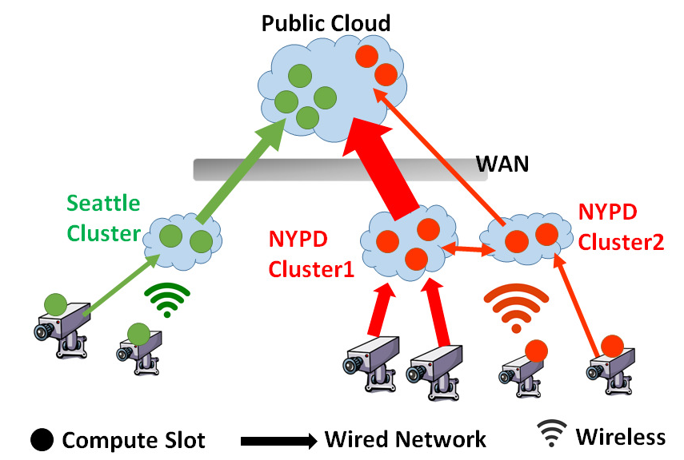
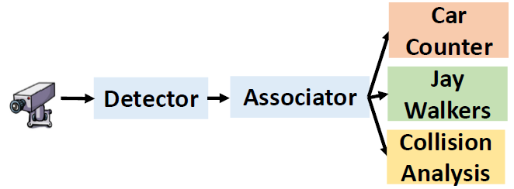
VideoEdge: Introduction
Hierarchical Clusters. Bandwidth Sensitive.
Merge Multiple query on the same video stream （common components）.
Queries Plan & Placement across hierarchy.
Notes:
不同于 VideoStorm 只考虑单个集群上的调度，VideoEdge 考虑在部署中可能会存在多级架构，比如智能摄像头-边缘集群-公有云这样的典型三级架构。在这个架构中，边缘端私有集群起到主要的任务处理功能，通过有限的带宽将部分计算任务上传到云端计算。
如下图所示，有许多在相同视频上的不同 query 具有一些可以共享的子任务，比如说 object detection & association 就可以用在车辆统计、行人统计、碰撞分析上面。注意到虽然可以合并，但是合并对于单个 query 来说不一定是最好的选择，比如说 car counter 适合 backgound subtraction;
本文主要考虑两个问题：其一是如何在多级架构中进行 query configuration & placement？其二是对于处理相同视频流的 query 如何合并共同子任务来优化整体效率？

Slide 28
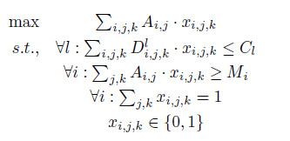
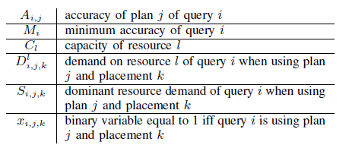
Problem Formulation
Maximize total accuracy, based on
Query configuration
Query placement on hierarchy
Query component merging (exhaustive search)
Using Heuristic Search
Notes:
VideoEdge 将 query plan & placement 问题转化了这样一个二元线性规划问题 。主要的优化目标就是通过调整 query configuration, 在多级架构的 placement，以及 component merging， 来最大化整体的总准确率。每一层 cluster 被考虑成多种资源的集合，比如上传、下载带宽、CPU 算力、内存等，只考虑分层的放置，不考虑某一层内的分配。
具体来说，x_i,j,k=1 代表 query Ii 选择了 plan j, placement k，对于每个 query 只能选择一种 (j,k). 第一个约束是各种不同的资源总量的约束；第二个约束是对各个任务最低准确率要求的约束。
这个问题本身是一个多维背包问题，是 NP complete 问题，即使是近似函数，其复杂度也是随着摄像头个数指数增长的。因此本文采用了启发式搜索来求解这个问题。对于 component merging, 则是考虑在 placement 决定好之后遍历所有可能得 merging, 找到最好的。

Slide 29
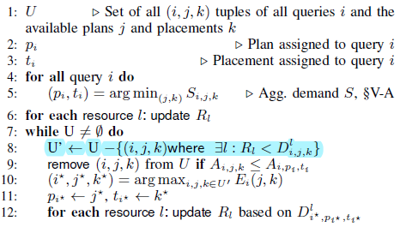
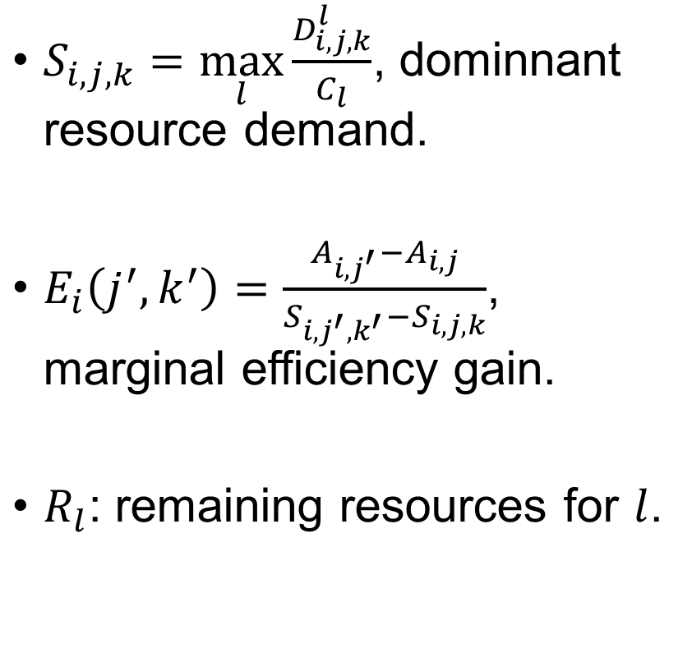
Heuristc Search: Plan & Placement
$S_{i,j,k}=\max_{l}{\frac{D_{i,j,k}^{l}}{C_{l}}}$, dominnant resource demand.
$E_{i}\left(j^{′}, k^{′}\right)=\frac{A_{i,j^{′}}−A_{i,j}}{S_{i,j^{′},k^{′}}−S_{i,j,k}}$, marginal efficiency gain.
$R_{l}$: remaining resources for $l$.
Notes:
具体的启发式搜索算法如下，主要依赖两个指标：
一个是 dominant resource demand, 就是对于某个 query i, plan j, placement k, 其各种资源总量比例的最大值。
另外一个是 marginal efficiency, 是对于 某一个 query i, 从原来的配置 (j,k) 修改到 (j’,k’) 所带来的精度提升除以所需要的 dominant resource demand 的增加。可以看做是基于梯度的 heuristic.
具体算法如图，首先对于每个 query, 都把初始化为 dominant demand 最小的配置。然后，在满足剩余资源分配的条件下，将 (j,k) 迭代到 Marginal Efficiency 更高的 (j’,k’)，直到无法提升。
注意到，每次迭代的时候并没有彻底删除所有不满足 remaining resources 的项，因为有可能迭代之后资源情况会变化。

Slide 30
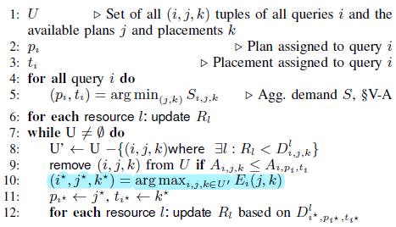
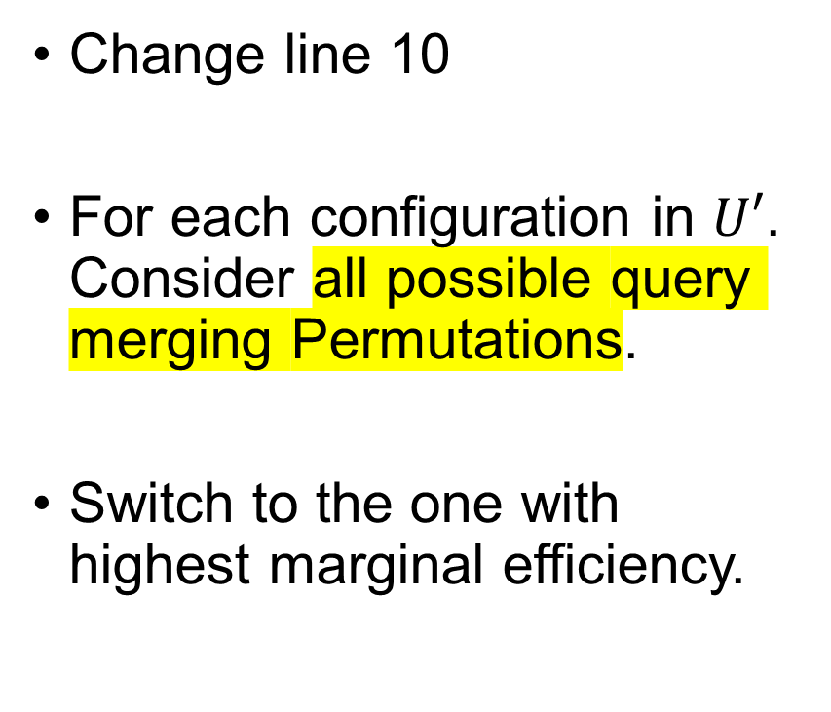
Exhaustive Search: Component Merging
Change line 10
For each configuration in $U′$. Consider all possible query merging Permutations.
Switch to the one with highest marginal efficiency.
Notes:
对于 component merging, 作者考虑直接进行穷举来分析所有可能的 merging.
具体来说，就是在原本算法第十行选取 j,k 这里，穷举所有可能的 merging， 找到 marginal efficiency 最大的那个。

Slide 31
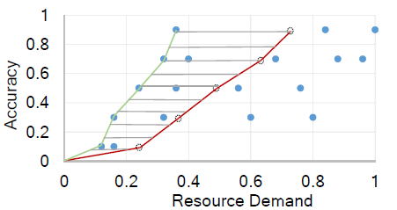
VideoEdge: Offline Profile
Release the search space to Pareto Band. (handle insufficient resources)
Multiple resource-acc profile for difference resouces
Cache Intermideiate results
Merge possible components
Notes:
不同于 VideoStorm 只在 pareto boundary 进行搜索，VideoEdge 把搜索范围放松到了 Pareto band, 用来应对可能出现的，资源不足导致任何一个最优点都无法被分配的情况。（band: 两倍 resource demand）
由于每一层都有 上下行带宽、计算、存储等不同的资源，因此这里的 resource demand 应该有多个维度。
在 profiling 过程中，也用到了缓存中间结果，合并一些子任务等加速的 trick

Slide 32
Experiment: Setup
Deployment:
Camera: 10 nodes, simulate 2 camera/node, play live video stream.
Edge Cluster: 2 nodes, 600 KB/s to each camera.
Cloud: 12 nodes, 5 MB/s to edge cluster
Metric:
average accuracy over all queries (normalized by golden accuracy)

Slide 33
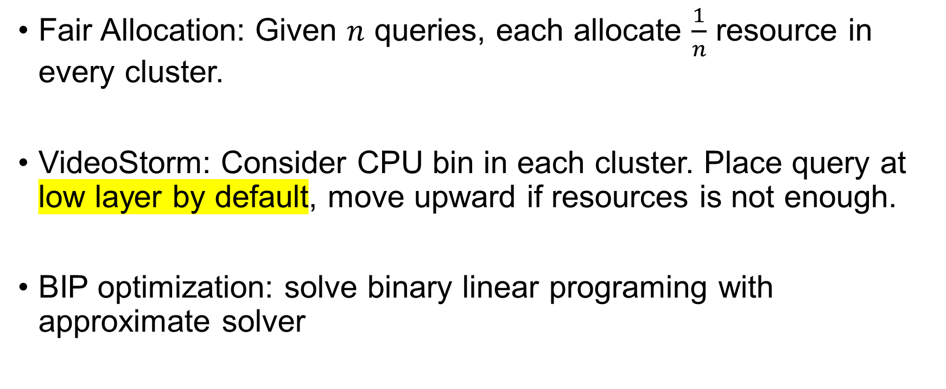
Experiment: Baseline
Fair Allocation: Given $n$ queries, each allocate $\frac{1}{n}$ resource in every cluster.
VideoStorm: Consider CPU bin in each cluster. Place query at low layer by default, move upward if resources is not enough.
BIP optimization: solve binary linear programing with approximate solver
Notes:
对比了 Fair Allocation, VideoStorm, 和直接求解之前的二元线性优化问题得到的分配。
对于 VideoStorm, 由于只能针对单个 resource, 单个集群，因此只考虑 CPU, 优先把任务放在底层计算，如果 CPU 不足则 offloading 一部分到边缘或者云端。

Slide 34
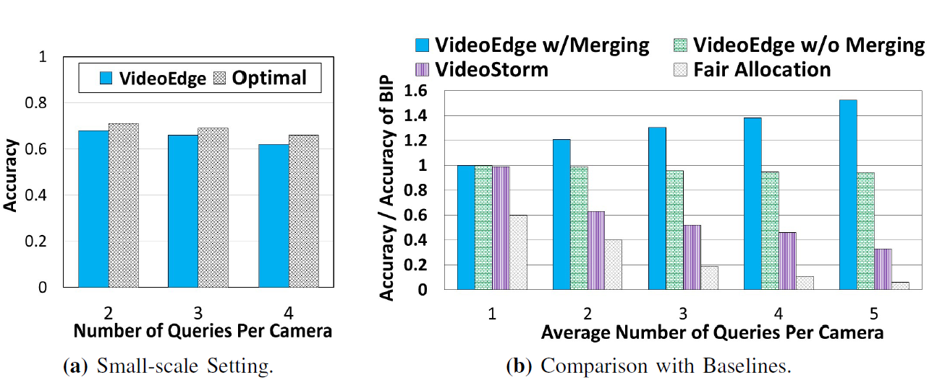
Improvement in Accuracy
5.4x better than VWithin 6% of optimal.
ideoStorm; 25.4x better tan Fair allocation.
Query merging helps significantly.
Notes:
首先考虑分析平均准确度提升。
对比线性规划求解和 VideoEdge 的区别由于 BIP 的求解太慢，只能在一个 单摄像头, 2-4 个 query 的超小数据集进行实验。在这个小规模下二者表现是接近的。
对比了几种 baseline, 包括没有 merge 的 VideoEdge, 可以看到 VideoEdge 显著好于 baseline, 最多能达到 VideoStorm 的 5.4 倍 accuracy, fair allocation 的 25.4 倍。并且 query merging 带来了可观的平均准确度提升。

Slide 35
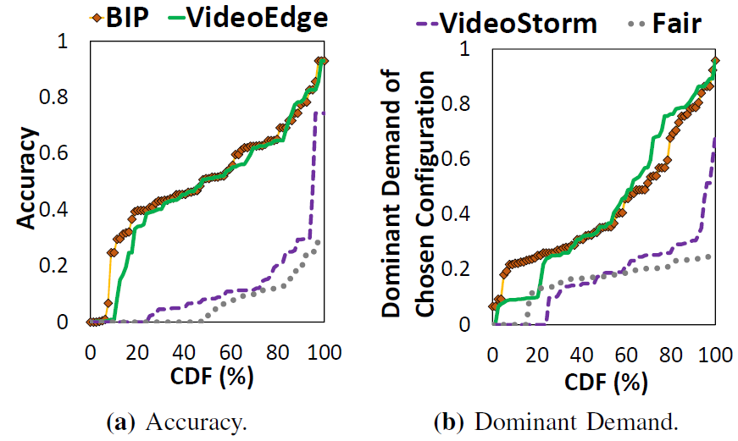
Resource Utilization
Notes:
接下来是资源利用率分析。这里也是在超小数据集的设定下进行的。
这个图的横轴是 cumulative distributed function, 就是纵轴对应的值之下的值在整体情况所占的比例。可以看到，VideoEdge 和 BIP 优化结果几乎一致，大部分情况下 accuracy 和资源占用率都高于 baseline.

Slide 36
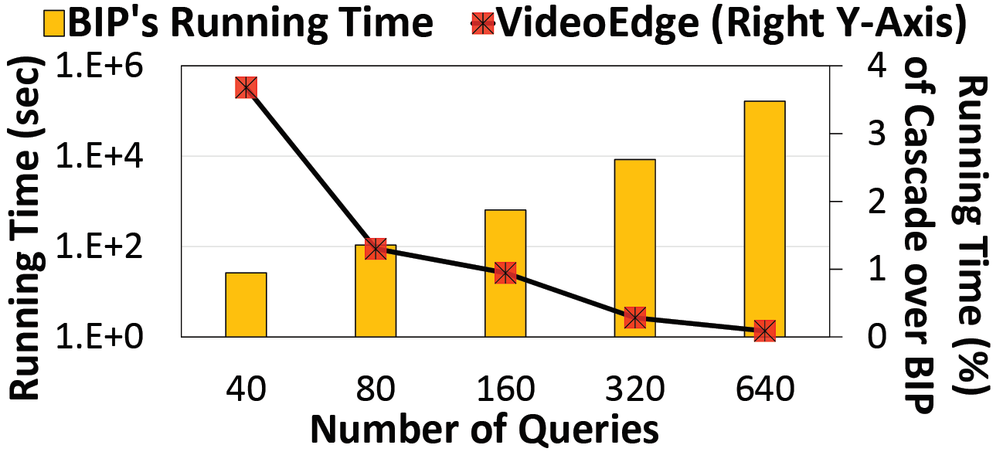
Scalability
Notes:
这个图对比了 BIP 和 VideoEdge 的运行时间对比。（BIP 时间应该是预测出来的） 横轴是同时需要 schedule 的 query 个数
左边的纵轴和黄色柱子是 BIP 的运行时间，注意到纵轴是指数增长的。
右边的纵轴和折线图是 VideoEdge 运行时间与 BIP 的比例，从 3.7% 逐渐下降到 0.09%，对比下来整体的运行时间增长应该是接近线性的

Slide 37
Summary: VideoEdge
Use heuristic search to choose Query Plan, Placement, & Merging to maximize average accuracy within Resouces
Insights: Multiple Heterogeneous Resouces; Merging of Queries.
Cons1: Didn’t consider GPU resources (can be generized)
Cons2: Didn’t consider Latency requirements (network jittor…)
Notes:
简单总结一下这篇文章，就是利用启发式搜索选择恰当的 query plan, placement, & merging, 从而在固定的资源下最大化平均准确度。

Slide 38
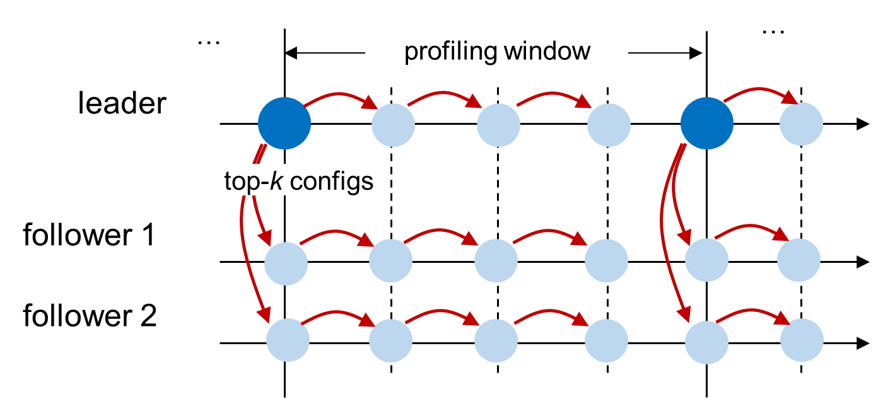
Chameleon (SIGCOMM’18)
Adapt video pipeline over time by video contents
Use spatio-temporal correlation to reduce profiling time.
Notes:
顺便提一下，这个 chameleon 是我上次组会讲的工作，主要思想就是在 VideoStorm 的基础上，想方设法的把 offline profiling 过程变成 periodically profiling, 根据视频内容改变 query configs.
具体方法是利用摄像头之间的时空连续性，减少完整 Profiling 的次数。

Slide 39
Summary & Discussion

Slide 40
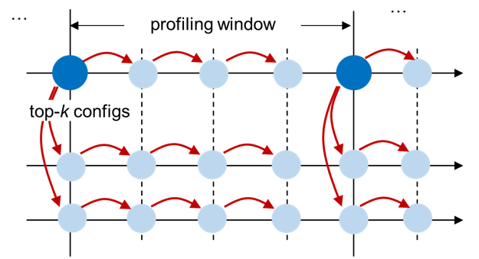
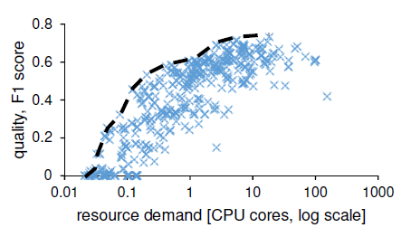
Summary
 | VIdeoStorm | VIdeoEdge | Chameleon
Objective | 在单个集群中考虑计算资源和机器的分配，尽量满足 quality & delay constraint | 在云-边-端多级网络分配，合并 query, 最大化平均 accuracy | 利用摄像头相关关系进行实时 Profiling
Profile
Resource | CPU core, fixed | CPU, network bandwidth, fixed | GPU processing cycle, elastic
可调节参数 | Knobs of query | Knobs of query Placement over hierarchy Merge of query | Knobs of query
Notes:
这里总结了这三个工作，虽然都是在优化 video pipeline，但是每篇文章的实验设定和优化目标略有不同。
可能的改进思路：
没有考虑可以相互替换的资源，例如 CPU v.s. GPU. 异构资源调度，对计算硬件进行抽象 → 转化成单位计算资源，可以代表处理速度和计算容量 （FLOPS, Memory, GPU cycle …）。把 S_i,j,k 改成 or 逻辑而非 and 逻辑
专注于 placement and latency→ 网络带来的延迟，抖动，GPU 分配 (OS 进程调度，数据库优化)

Slide 41
Discussion
考虑多级架构中网络延迟，抖动对 service level objective 的影响
Cyber Forage 架构的多租户 pipeline 优化
利用或者改进容器编排平台 （K8S, KubeEdge），基于 profiling 来调整容器的资源、计算框架的分配。
Notes:
有的资源是可以相互替换的，然而在这些工作里面，要么只讨论了单一的资源，要么讨论的是相互之间没有关联的资源。

Slide 42
Thank You!

Slide 43
Reference
1. Ananthanarayanan, Ganesh, Paramvir Bahl, Peter Bodik, Krishna Chintalapudi, Matthai Philipose, Lenin Ravindranath, and Sudipta Sinha. “Real-Time Video Analytics: The Killer App for Edge Computing.” Computer 50, no. 10 (2017): 58–67. https://doi.org/10.1109/MC.2017.3641638.
2. Chen, Tiffany Yu-Han, Lenin Ravindranath, Shuo Deng, Paramvir Bahl, and Hari Balakrishnan. “Glimpse: Continuous, Real-Time Object Recognition on Mobile Devices.” In Proceedings of the 13th ACM Conference on Embedded Networked Sensor Systems - SenSys ’15, 155–68. Seoul, South Korea: ACM Press, 2015. https://doi.org/10.1145/2809695.2809711.
3. Hsieh, Kevin, Ganesh Ananthanarayanan, Peter Bodik, Shivaram Venkataraman, Paramvir Bahl, Matthai Philipose, Phillip B. Gibbons, and Onur Mutlu. “Focus: Querying Large Video Datasets with Low Latency and Low Cost.” In 13th {USENIX} Symposium on Operating Systems Design and Implementation ({OSDI} 18), 269–86, 2018. https://www.usenix.org/conference/osdi18/presentation/hsieh.
4. Hung, Chien-Chun, Ganesh Ananthanarayanan, Peter Bodik, Leana Golubchik, Minlan Yu, Paramvir Bahl, and Matthai Philipose. “VideoEdge: Processing Camera Streams Using Hierarchical Clusters.” In 2018 IEEE/ACM Symposium on Edge Computing (SEC), 115–31. Seattle, WA, USA: IEEE, 2018. https://doi.org/10.1109/SEC.2018.00016.
5. Jain, Samvit, Xun Zhang, Yuhao Zhou, Ganesh Ananthanarayanan, Junchen Jiang, Yuanchao Shu, and Joseph Gonzalez. “ReXCam: Resource-Efficient, Cross-Camera Video Analytics at Scale.” ArXiv:1811.01268 [Cs], December 3, 2019. http://arxiv.org/abs/1811.01268.
Jiang, Junchen, Ganesh Ananthanarayanan, Peter Bodik, Siddhartha Sen, and Ion Stoica. “Chameleon: Scalable Adaptation of Video Analytics.” In Proceedings of the 2018 Conference of the ACM Special Interest Group on Data Communication - SIGCOMM ’18, 253–66. Budapest, Hungary: ACM Press, 2018. https://doi.org/10.1145/3230543.3230574.
6. Zhang, Haoyu, Ganesh Ananthanarayanan, Peter Bodik, Matthai Philipose, Paramvir Bahl, and Michael J. Freedman. “Live Video Analytics at Scale with Approximation and Delay-Tolerance.” In 14th {USENIX} Symposium on Networked Systems Design and Implementation ({NSDI} 17), 377–92, 2017. https://www.usenix.org/conference/nsdi17/technical-sessions/presentation/zhang.
7. Jain, Shubham, Viet Nguyen, Marco Gruteser, and Victor Bahl. “Panoptes: Servicing Multiple Applications Simultaneously Using Steerable Cameras.” In The 16th ACM/IEEE International Conference on Information Processing in Sensor Networks, 12. ACM, 2017. https://www.microsoft.com/en-us/research/publication/panoptes-servicing-multiple-applications-simultaneously-using-steerable-cameras/.

